Slide 1

Αναλυση Παραγοντων που Επιδρουν στη Δημιουργια Μεγαλων Πυρκαγιων στην Ελλαδα

Slide 2
ΣΥΝΟΛΟ ΔΕΔΟΜΕΝΩΝ
Πηγή: Πυροσβεστικό Σώμα (58.702 συμβάντα, 2019-2024).
Χρονικά Στοιχεία: Ημερομηνία και ώρα έναρξης και κατάσβεσης.
Γεωγραφικά Στοιχεία: Συντεταγμένες, Νόμος, Δήμος, Περιοχή και Διεύθυνση
Καμμένη Έκταση ανα τύπο: Δάση, Δασική Έκταση, Γεωργικές Εκτάσεις και άλλα.
Δυνάμεις καταστολής: Προσωπικό (στρατός, πυροσ. σώμα), Οχήματα (υπηρεσιακα, πυροσ) και Εναέρια (ελικόπτερα, drones)

Slide 3
ΜΕΘΟΔΟΛΟΓΙΑ
Αφαίρεση στήλων που δεν βοηθάνε στην ανάλυση είτε έχουν πολλές ελλειπές τιμές (Δασαρχείο, υπηρεσιακά οχήματα).
Αφαίρεση εγγραφών με λανθασμένα δεδομένα (συντεταγμένας εκτός Ελλάδας, ημερομηνία κατάσβεσης προτεγνέστερη ημερομηνίας έναρξης)
Συμπλήρωση ελλειπούσων τιμών (median imputation, ‘unknown’ category).

Slide 4
ΜΕΘΟΔΟΛΟΓΙΑ
Feature Engineering
Χρονικές Πληροφορίες: ώρα έναρξης, μήνα έναρξης, εποχή και δειάρκεια πυρκαγιάς σε ώρες.
Ποσοτικοποίησης πόρων καταστολής: συνολικό αριθμό ανθρώπινου προσωπικού και σύνολο deployed εναέριων.
Ποσοτικοποίηση μέγεθος πυρκαγιάς: Σύνολο καμμένης έκτασης.

Slide 5
Στρατηγική Ανάλυσης
Ιστορικά Δεδομένα Πυρκαγιών
Χρόνος και Τοποθεσία Προηγούμενων Πυρκαγιών: Η ανάλυση ιστορικών δεδομένων μπορεί να βοηθήσει στην αναγνώριση περιοχών υψηλού κινδύνου και στη κατανόηση των μοτίβων εμφάνισης μεγάλων πυρκαγιών.
Μέγεθος και Ένταση Προηγούμενων Πυρκαγιών: Η γνώση του μεγέθους και της έντασης παλαιότερων πυρκαγιών μπορεί να βοηθήσει στη πρόβλεψη της συμπεριφοράς μελλοντικών πυρκαγιών.

Slide 6
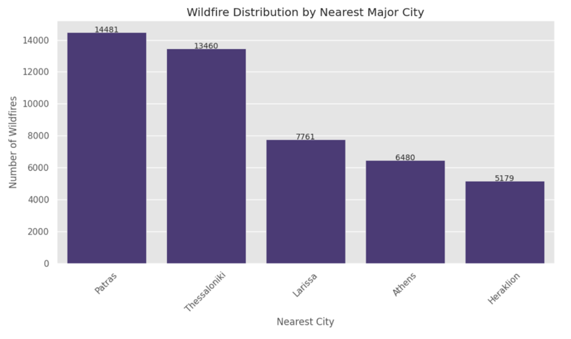

Slide 7
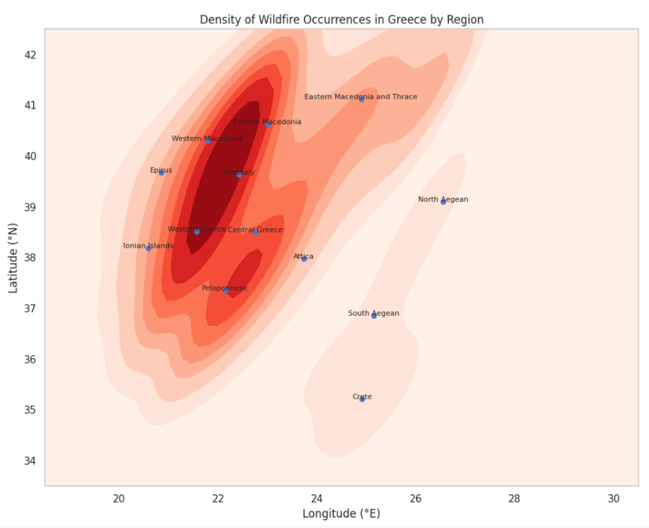

Slide 8
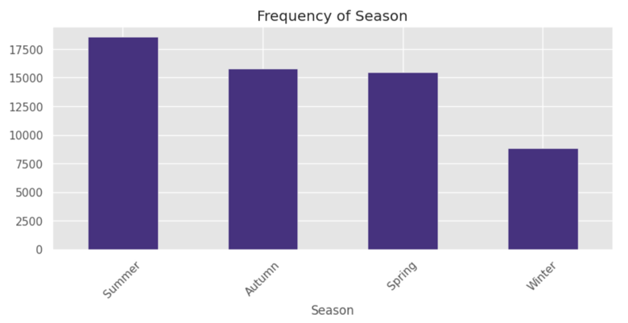

Slide 9
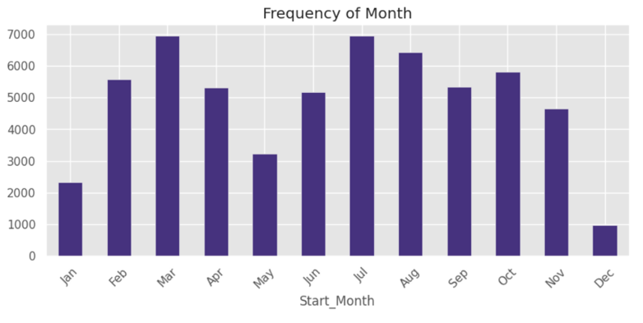

Slide 10
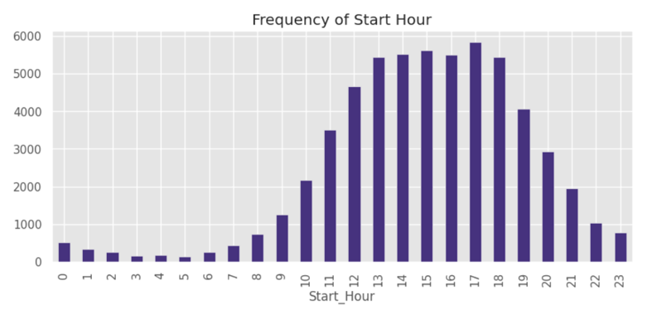

Slide 11
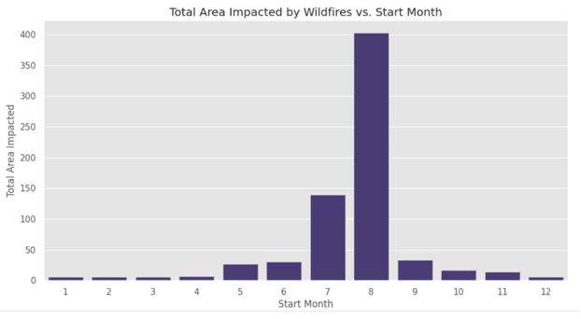

Slide 12
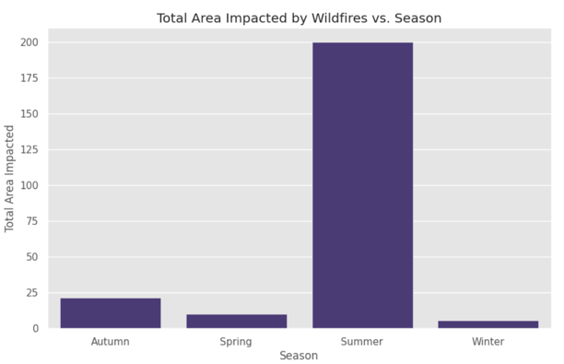

Slide 13
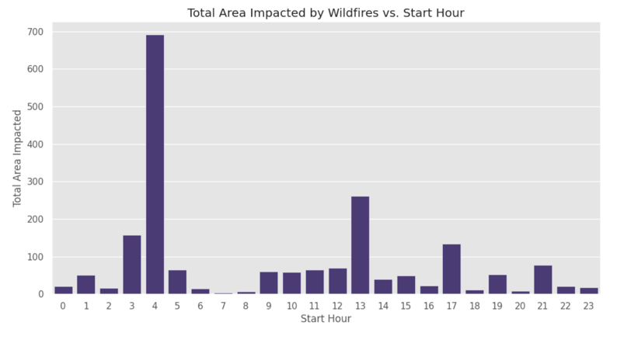

Slide 14
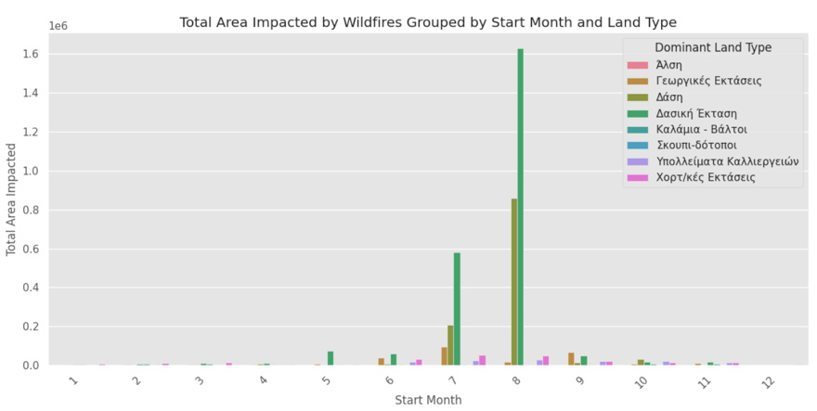

Slide 15
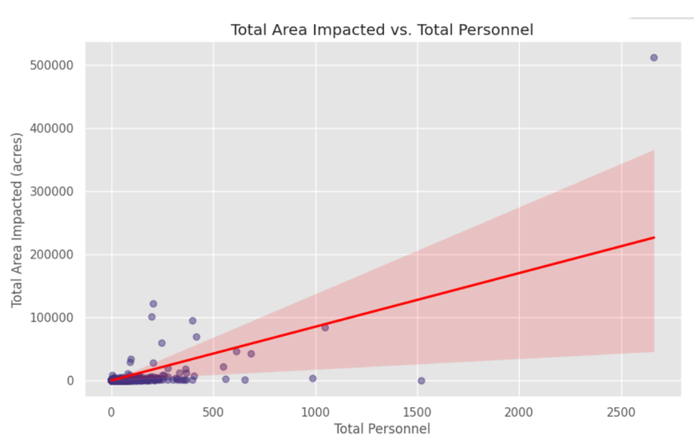

Slide 16
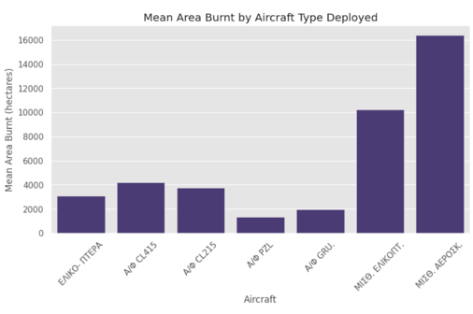

Slide 17
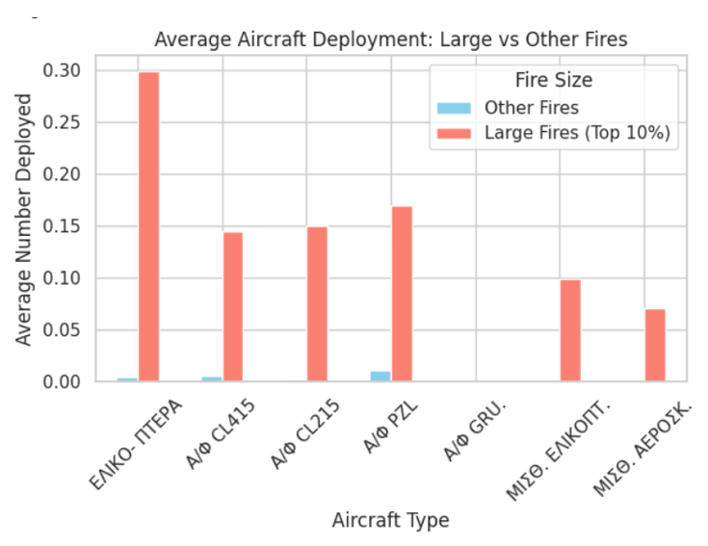

Slide 18
Κύρια Αποτελέσματα
Χρόνος: H θερινή περίοδος και η έναρξη της πυρκαγιάς τις πρώτες πρωινές ώρες.
Τύπος Γης: Οι πυρκαγιές που επηρεάζουν δάση και δασικές εκτάσεις.
Αντίδραση: Μεγάλες πυρκαγιές πυροδοτούν τη μαζική κινητοποίηση προσωπικού και εξιδικευμένων εναέριων μέσων,

